Slide 1

HTML LINK
HTML LINK
PERTEMUAN 2

Slide 2
Link atau Hyperlink adalah elemen HTML yang berfungsi menghubungkan suatu halaman web ke halaman web yang lain.
Elemen ini bisa diklik.. dan nanti akan membuka halaman lain sesui alamat URL yang diberikan.
Link sendiri ditulis dengan tanda <a> atau disebut dengan anchor (jangkar). <a> selalu diikuti oleh atribut href, dimana di dalam href (hypertext reference) berisi alamat yang dituju Ketika alamat di klik.
APA ITU
LINK
?
<a href=“Alamat link”>Teks Label Untuk Link</a>

Slide 3
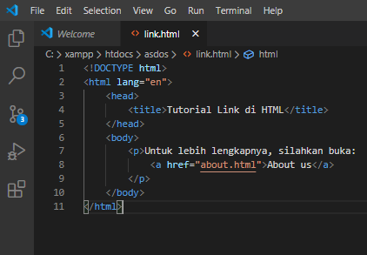
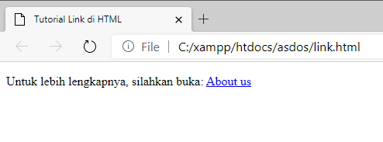
Contoh Penggunaan Link
A. Contoh : Link.html
B. Output

Slide 4
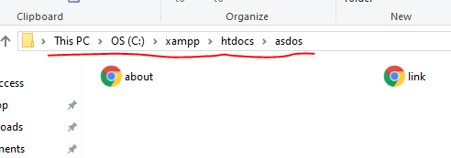
1. Jenis – jenis Link
Iternal Link
Internal Link adalah link yang menuju ke domain atau halaman local dari web itu sendiri.

Slide 5
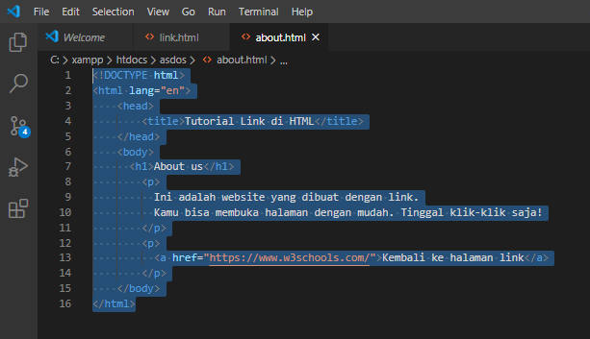
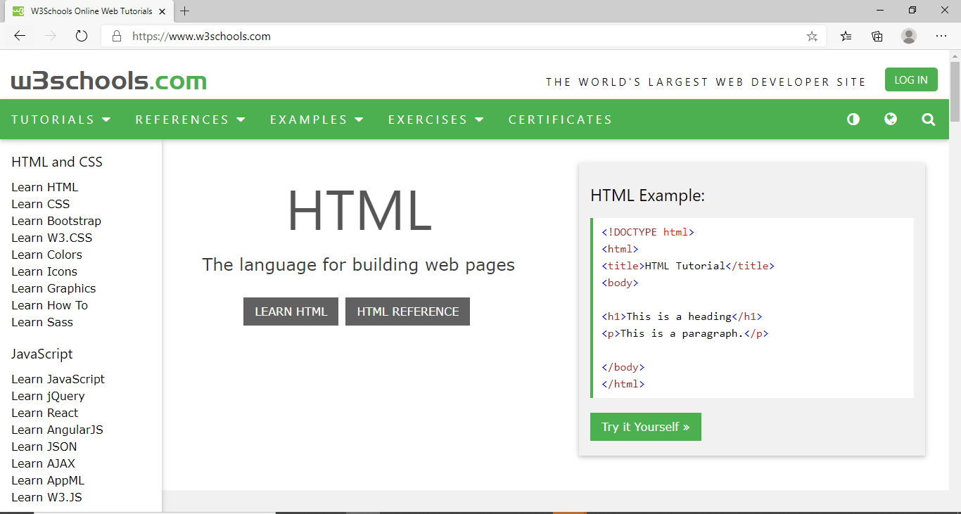
1. Jenis – jenis Link
B. Eksternal Link
Eksternal Link adalah link yang menuju ke domain halaman web domain diluar halaman local seperti w3schools.com, dll

Slide 6
2. Atribut Pada Link
Selain atribut href terdapat juga beberapa atribut yang sering ditambahkan pada link, seperti:
Target
Title
Rel
Style
Atribut Target ini berfungsi untuk menentukan target dari pembukaan link. Ada beberapa target yang biasanya digunakan:
_blank akan membuka link pada jendela atau tab baru;
_self akan membuka link pada halaman itu sendiri (default target);
_top menuju bagian paling atas pada halaman;
nama-frame akan membuka link pada <iframe> dengan nama tertentu

Slide 7
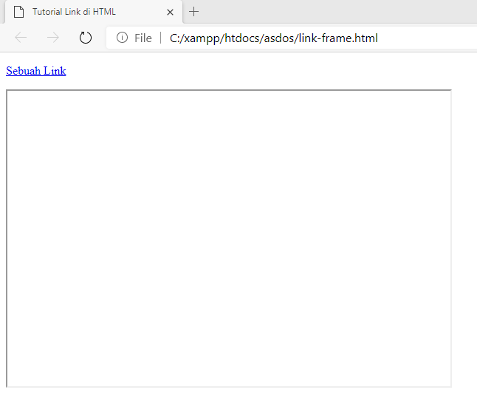
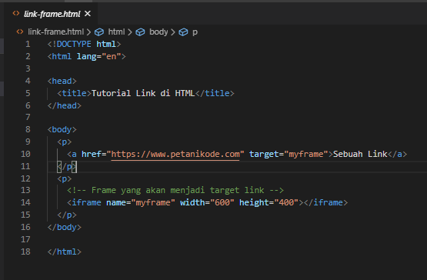
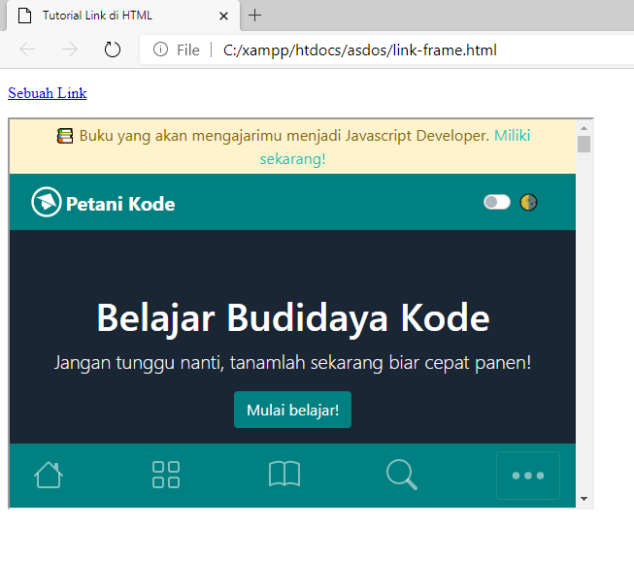
A. Atribut Target
Contoh penggunaan atribut target :

Slide 8
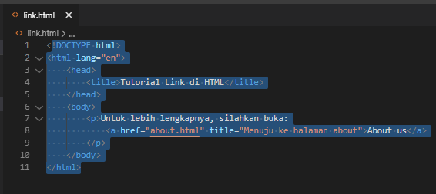
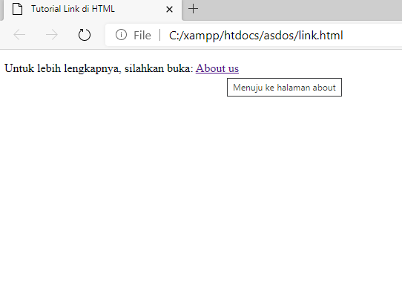
B. Atribut Title
Atribut ini berfungsi untuk membuat tooltips. Tooltips adalah informasi tambahan yang akan tampil saat link disentuh pointer atau saat kita menahan tap di hp.

Slide 9

C. Atribut Rel
Atribut ini digunakan untuk menentukkan hubungan (relationship) antara dokumen yang bersangkutan dengan dokumen yang di-link.
Link rel ini secara umum biasa digunakan untuk menghubungkan file dengan CSS.
<link rel="stylesheet" href=“lokasi-file.css">

Slide 10
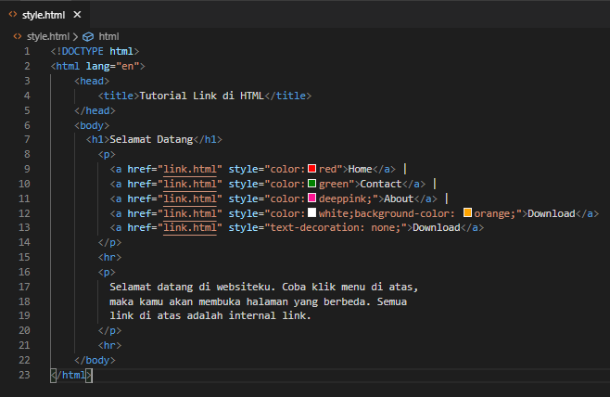
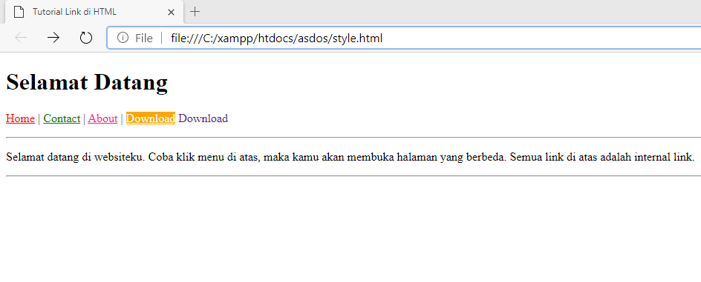
D. Atribut Style
Atribut ini berfungsi untuk mengubah tampilan atau memberi style pada link, karena secara default link akan tampil warna biru pada browser. Kita dapat merubah atau menghilangkan warna pada link dengan cara berikut yaitu :

Slide 11
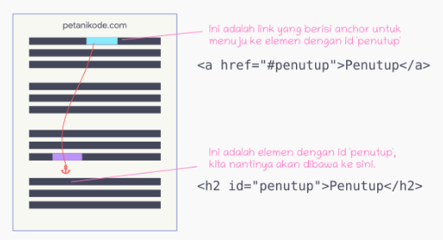
3. Link Dalam 1 File
Pada link kita dapat juga gunakan untuk menghubungkan elemen dalam 1 file yang sama, hal ini disebut sebagai link anchor. Dikatakan sebagai link anchor karena cara kerja mirip seperti kita mengaitkan jangkar, lalu ditarik kesana. Oleh karena itu disebut sebagai anchor.
Sumber: petanikode.com

Slide 12
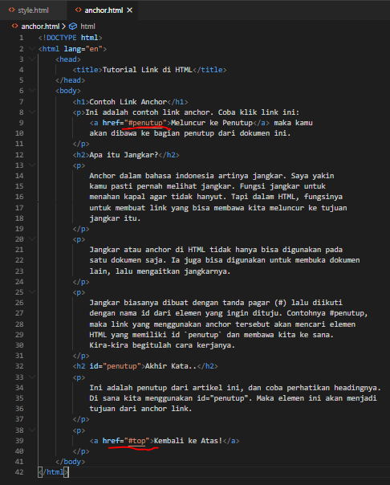
Contoh Penerapan :

Slide 13
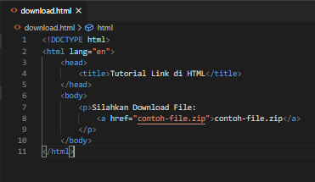
4. Membuat Link Dengan Gambar
Membuat gambar sebagai link kadang sering dilakukan dalam web. Cara membuatnya sangat mudah, kita hanya pelu membungkus tag <img> dengan tag <a>.
<a href="#"><img src=“lokasi-file.jpg" /></a>
5. Membuat Link Untuk Download File
Link kadang juga digunakan sebagai link untuk download file. Cara membuatnya sangat mudah, kita hanya perlu memasukan alamat URL dari file yang akan didownload. Syarat file zip harus berada satu folder pada file yang dibuat.

Slide 14
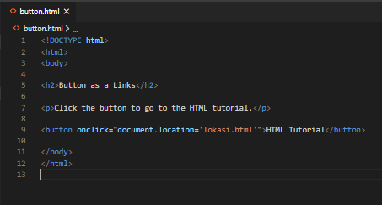
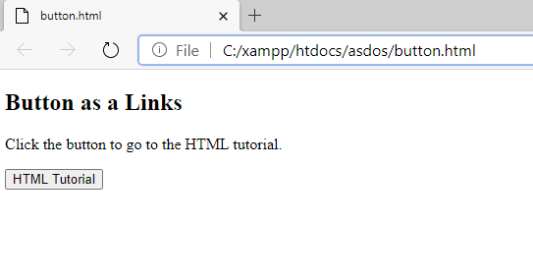
6. Membuat Untuk Mengirim Email
Link kadang juga digunakan untuk mengirim email. Cara membuatnya dengan mengubah URL tujuan dari link dengan mailto, lalu diikuti dengan alamat email yang akan menerima email.
<a href="mailto:tes@contoh.com" title="kirim email ke Admin">Hubungi Saya</a
7. Membuat Link Dengan Button
Untuk menggunakan link pada button, kita akan menambahkan sedikit kode JS.

Slide 15
Referensi Belajar
W3School
Petanicode

